Slide 1
K – 디지털 트레이닝 프로젝트2
뉴스 기사 요약
중간 발표 2
송진석, 조신호

Slide 2
01
프로젝트 목표
자연어 처리 – 뉴스 기사
뉴스 기사 요약 -> 자연어 요약
- 텍스트 요약 : 긴 글을 간추려서 작은 요약문으로 변환
⭕ 추출요약 : 원문에 나오는 핵심 문장, 단어를 토대로 구성된 요약문
⭕ 생성요약 : 원문에 없는 문장이라도 문맥을 반영해 요약
2. 뉴스 주제 분류 -> 다중 분류 모델
- 다중 분류 모델

Slide 3
02
프로젝트
업무 계획
진행 일정
기본 딥러닝 모델 연습
( ~ 5/3)
Transformer 모델링
( ~ 5/10)
Transformer 모델 수정
( ~ 5/15)
발표 (5/17)
 | 뉴스 요약
기본 딥러닝 모델 연습 | LSTM(seq2seq)
Transformer 모델링 | Transformer(Bert) - 기본 모델 구축 - 사전 훈련 모델 적용
Transformer 모델 수정 | Fine Tuning
웹 구현 | 진행 속도에 따라 구현 여부 결정

Slide 4
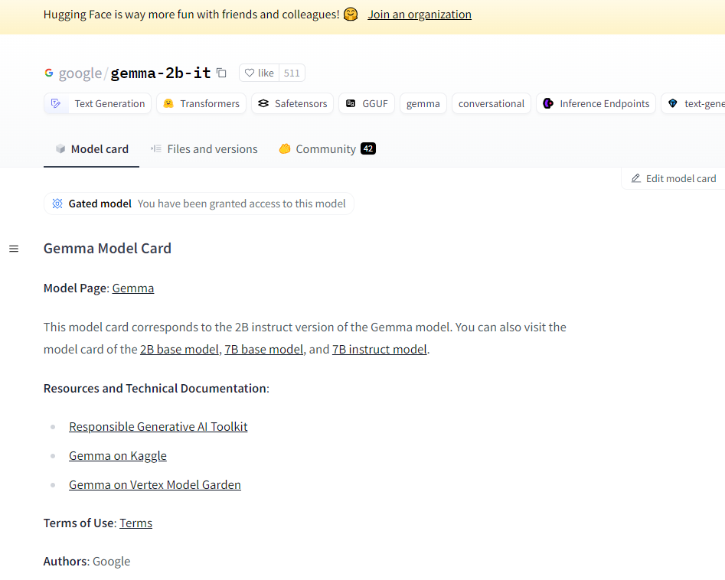
03
분석방법
거대 모델 적용 – 구글 Gemma
구글 Gemma
젬마(Gemma)는 제미나이 기반으로 제작된 최첨단 경량 오픈 모델군
허깅 페이스(Hugging Face)에 모델 공개
파라미터 수에 2종류 (2B -2억 , 7B - 7억)
✅ gemma-2b-it 모델 선택

Slide 5
03
분석방법
거대 모델 적용 – 구글 Gemma
프롬프트 엔지니어링
Gemma -> Prompt를 통해 원하는 응답 생성
Prompt에 따라 요약 결과가 달라짐
한글로 요청시 영어로 요청할 경우 보다 처리시간이 길어짐
요약문이 길어질수록 처리시간이 길어짐

Slide 6
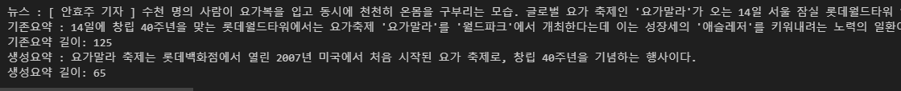
03
분석방법
거대 모델 적용 – 구글 Gemma
생성요약 1
: Provide a summary with about one sentences in one hundred characters characters for the following article.
생성요약 2
: 다음 글을 요약해주세요

Slide 7
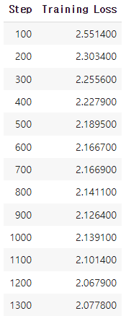
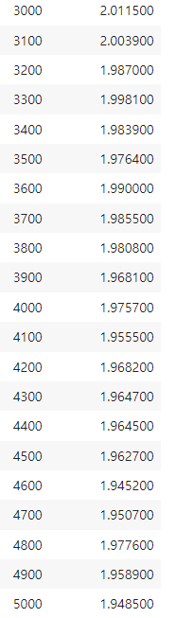
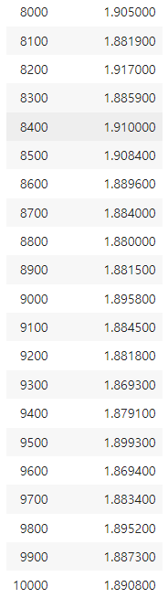
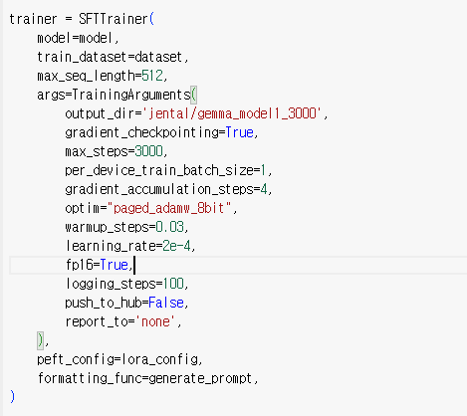
03
분석방법
거대 모델 적용 – 구글 Gemma
Fine Tunning - 훈련 데이터 추가 트레이닝
✅ 훈련 세트, epoch에 따른 모델 정확도 확인

Slide 8
03
분석방법
거대 모델 적용 – 구글 Gemma
모델 평가 – Rouge Score
텍스트 요약 모델 성능 평가에 주로 사용되는 지표로 Label(사람이 만든 요약문)과 Summary(모델이 생성한 inference)를 비교해서 성능 계산
ROUGE - N , ROUGE - L, ROUGE - W, ROUGE - S 등 다양한 지표
Recall : label을 구성하는 단어 중 몇개가 inference 와 겹치는지 확인
Precision : inference를 구성하는 단어 중 몇개가 Label과 겹치는지 확인

Slide 9

03
분석방법
거대 모델 적용 – 구글 Gemma
모델 평가 – Rouge Score

Slide 10
04
도전과제
분석과정 중 어려움
모델 훈련 시간
- 코랩 T4 환경 / 3000epoch
- 약 5시간
응답 결과 확인에 상당한 시간 소요
- 1건당 평균 15~20초 가량 소요
- 기존 계획 Valid data 약 3만건
- 5천건 활용예정

Slide 11
05
향후 과제
이번주 진행 예정
사전 훈련 모델 fine tuning -> 모델 성능 향상
- 한글 전처리 / 프롬프트 엔지니어링 등

Slide 12
감사합니다
THANK YOU

